Slide 1










We’re introducing to you our game
Ride The World
Удивительная
Неподражаемая
Великолепная
Авторы сие шедевра:
Муляр Никита, Давидян Матвей, Московских Лена

Slide 2

Идея проекта: от отдыха до игры
Основа игры: консольная игра ”Duck Game”
Двое человек, играющих в роли уток, с помощью разных оружий борются друг с другом. На карте они могут подбирать бусты…
Конечно, не только из Duck Game взят геймплей. Мы были оригинальны и разнообразили нашу игру Ride The World!

Slide 3

Что это такое?!
Структура кода:
У нас много классов (игрок, платформы), спрайтов и другой красоты!
Конечно, как без спрайтов – их у нас много.
Есть спрайты – есть collide!
Технологии:
SQLite3
PyGame 2.1
Tiled Map Editor (разработка карт)
Секретная разработка!!! Игра с джойстиками!
А также:
Несколько карт, анимация и другое!

Slide 4
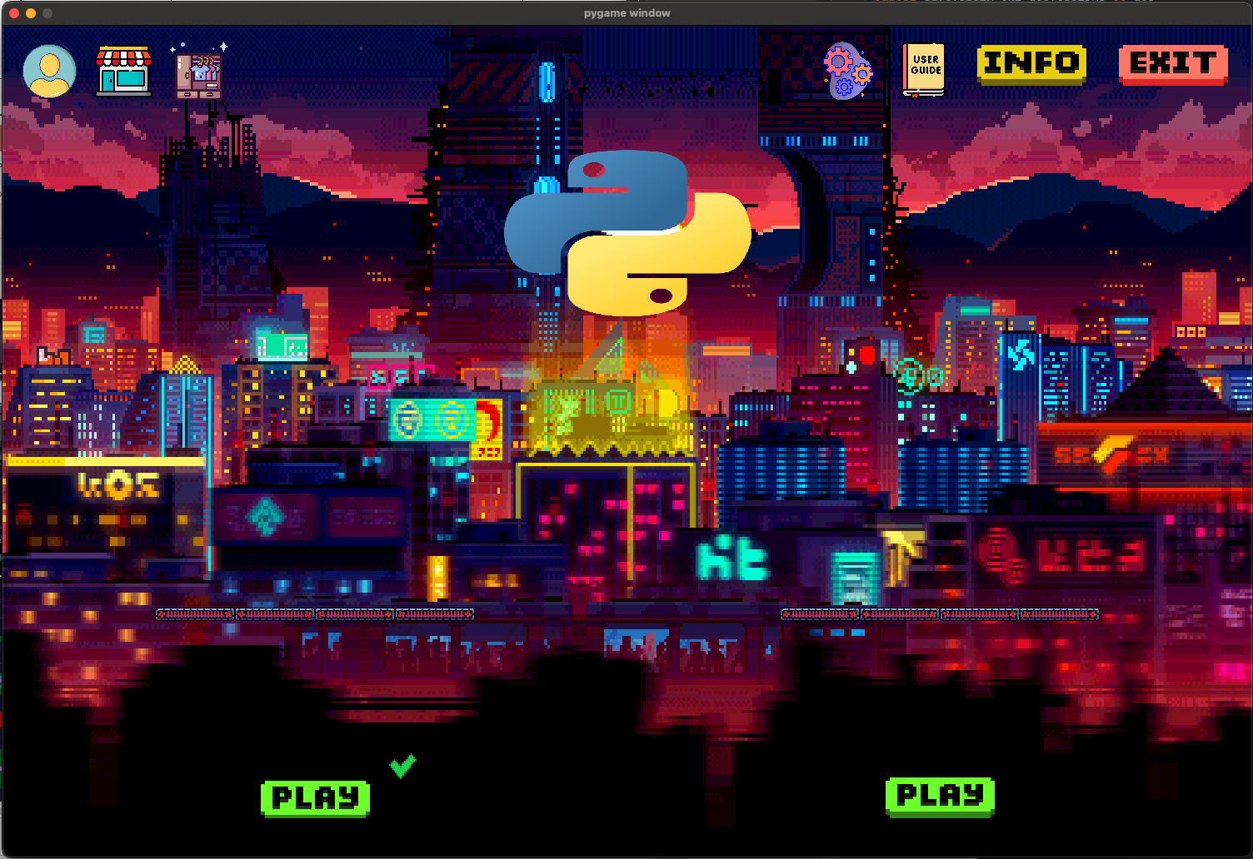
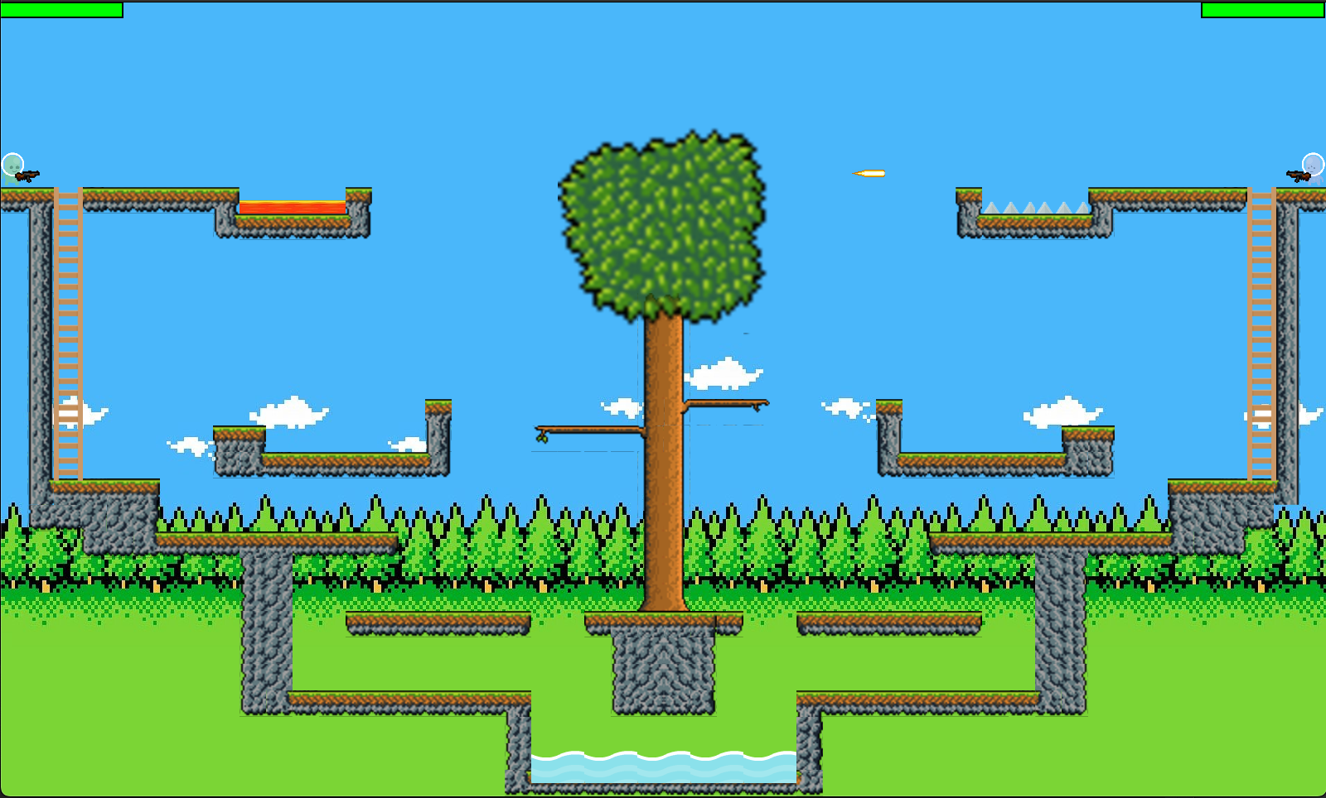
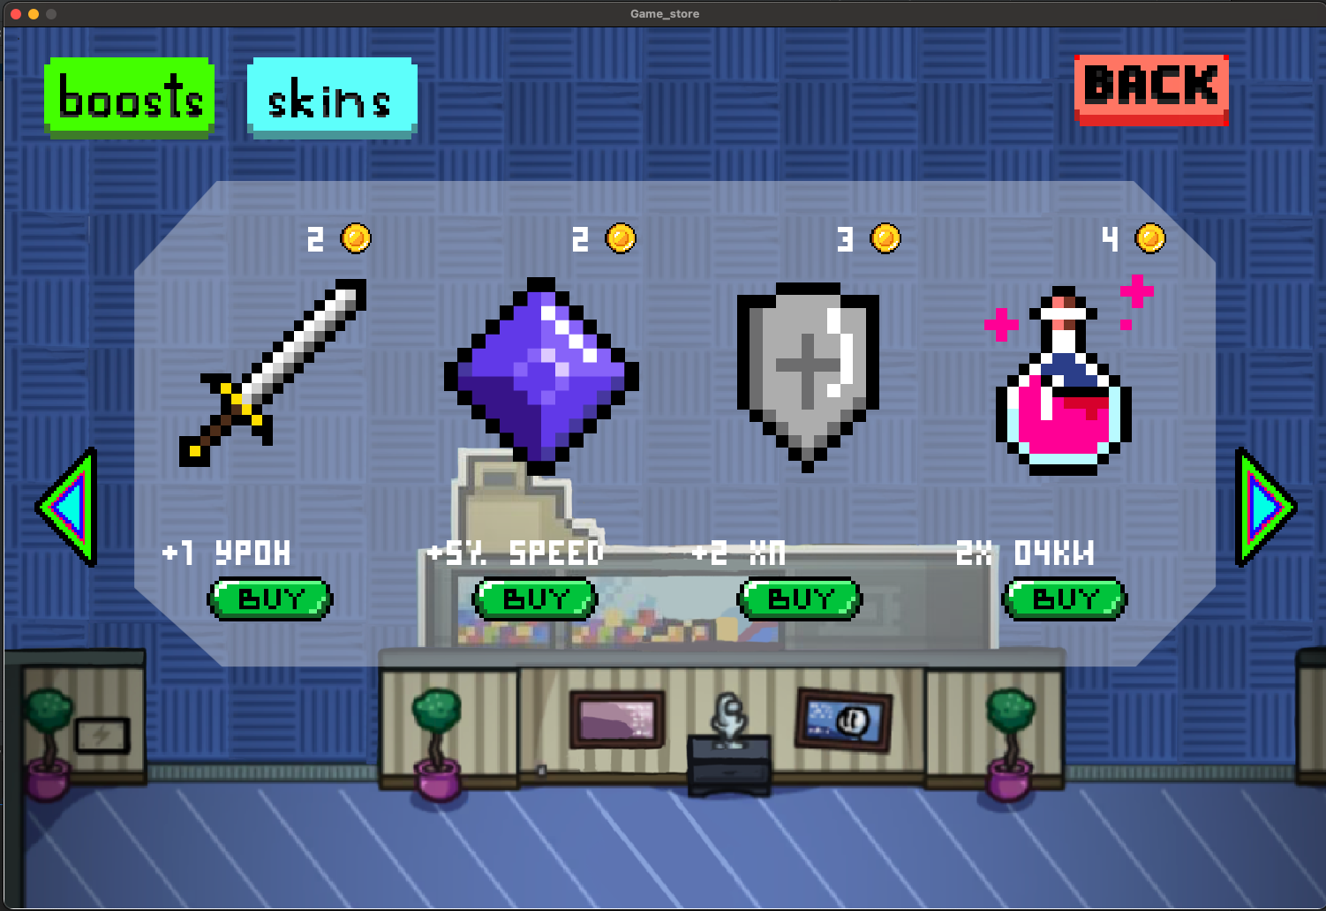
Получилось это…
Скриншоты сделаны в версии альфа 1.0
Итоговая игра может отличаться

Slide 5

Перейдем к демонстрации!
(P.S. – вообще-то много чего можно добавить в будущем, например игру по сети…)

